Slide 1
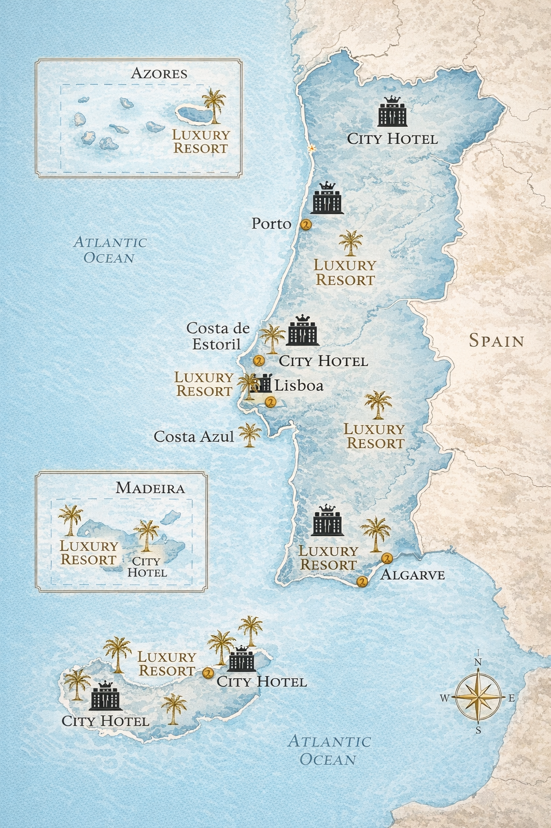
El Enigma de las Cancelaciones en Portugal
119.390 reservas analizadas. Dos hoteles. Tres años. Un descubrimiento que cambiará tu estrategia de revenue management para siempre.
Julio Úbeda Quesada
Máster Universitario de Ciencia de Datos de la UOC
PEC 3 – Visualización de Datos
Notes:
Hola, soy Julio Úbeda Quesada, estudiante del Máster en Ciencia de Datos de la UOC, y hoy te voy a contar una historia que podría estar costándole millones de euros a la industria hotelera.
En esta presentación de la PEC 3 de Visualización de Datos, voy a mostrarte tres culpables ocultos detrás de estas cancelaciones. Y más importante aún: tres soluciones concretas que podrían recuperar cientos de miles de euros.
¿Preparado? Empecemos por el problema.

Slide 2

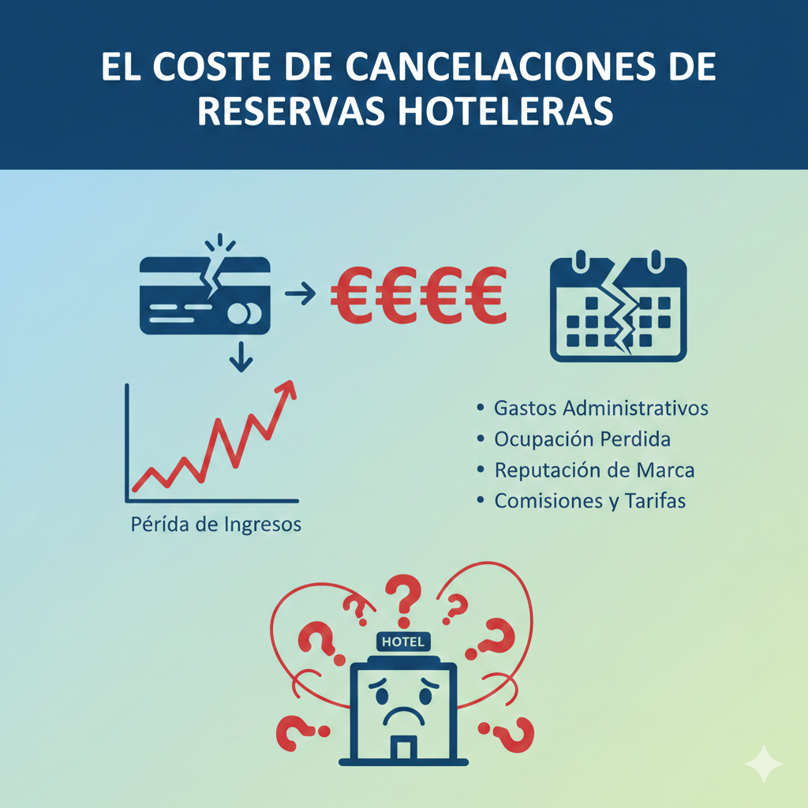
37%
El Coste Real de las Cancelaciones
Entre 2015 y 2017, 44.000 habitaciones quedaron vacías en dos hoteles portugueses debido a cancelaciones. No es un mal día. Es la realidad diaria de la industria hotelera en Portugal.
De cada 10 reservas confirmadas, 4 nunca llegan. Esto representa millones de euros en ingresos perdidos que podemos recuperar si entendemos los patrones ocultos detrás de estas cancelaciones.
Notes:
"37 por ciento. Este número representa 44.000 habitaciones vacías. 44.000 oportunidades perdidas. 44.000 razones por las que los hoteles en Portugal perdieron millones de euros entre 2015 y 2017."

Slide 3
Los Números que Cuentan la Historia
119K
79K
44K
37%
Reservas analizadas
Completadas
Canceladas
Tasa de cancelación
Datos reales de dos propiedades portuguesas durante tres años completos
Clientes que cumplieron su compromiso y llegaron al hotel
Oportunidades perdidas que representan el verdadero coste
El porcentaje que vamos a desmontar y reducir sistemáticamente
Estos no son números abstractos. Son patrones predecibles que podemos anticipar y neutralizar con estrategia inteligente.
Notes:
"Imagina: eres director de un hotel en Lisboa. Es lunes por la mañana. Revisas las reservas de hoy... y 4 de cada 10 clientes han cancelado. No es un mal día. Es **todos los días**.
Esto no es ficción. Analicé 119.390 reservas reales de dos hoteles portugueses durante 3 años completos. Y descubrí algo que cambiará cómo ves las cancelaciones."

Slide 4

Culpable #1: El Tiempo como Enemigo
El tiempo diluye el compromiso. Cuanto más lejana la reserva, mayor el riesgo de cancelación. Los datos revelan una correlación devastadora.
Menos de 7 días
1-3 meses
14% cancelaciones
Zona de batalla crítica
Urgencia = Compromiso real
Donde se concentran la mayoría de reservas
Más de 6 meses
56% cancelaciones
El compromiso se evapora con el tiempo
En 6 meses pasan bodas, cambios laborales, crisis personales. La vida pasa y tu reserva sin depósito se convierte en un recuerdo difuso que es ridículamente fácil de cancelar.

Slide 5
La pregunta no es por qué cancelan
La pregunta es: ¿cuándo podemos predecirlo?

Slide 6
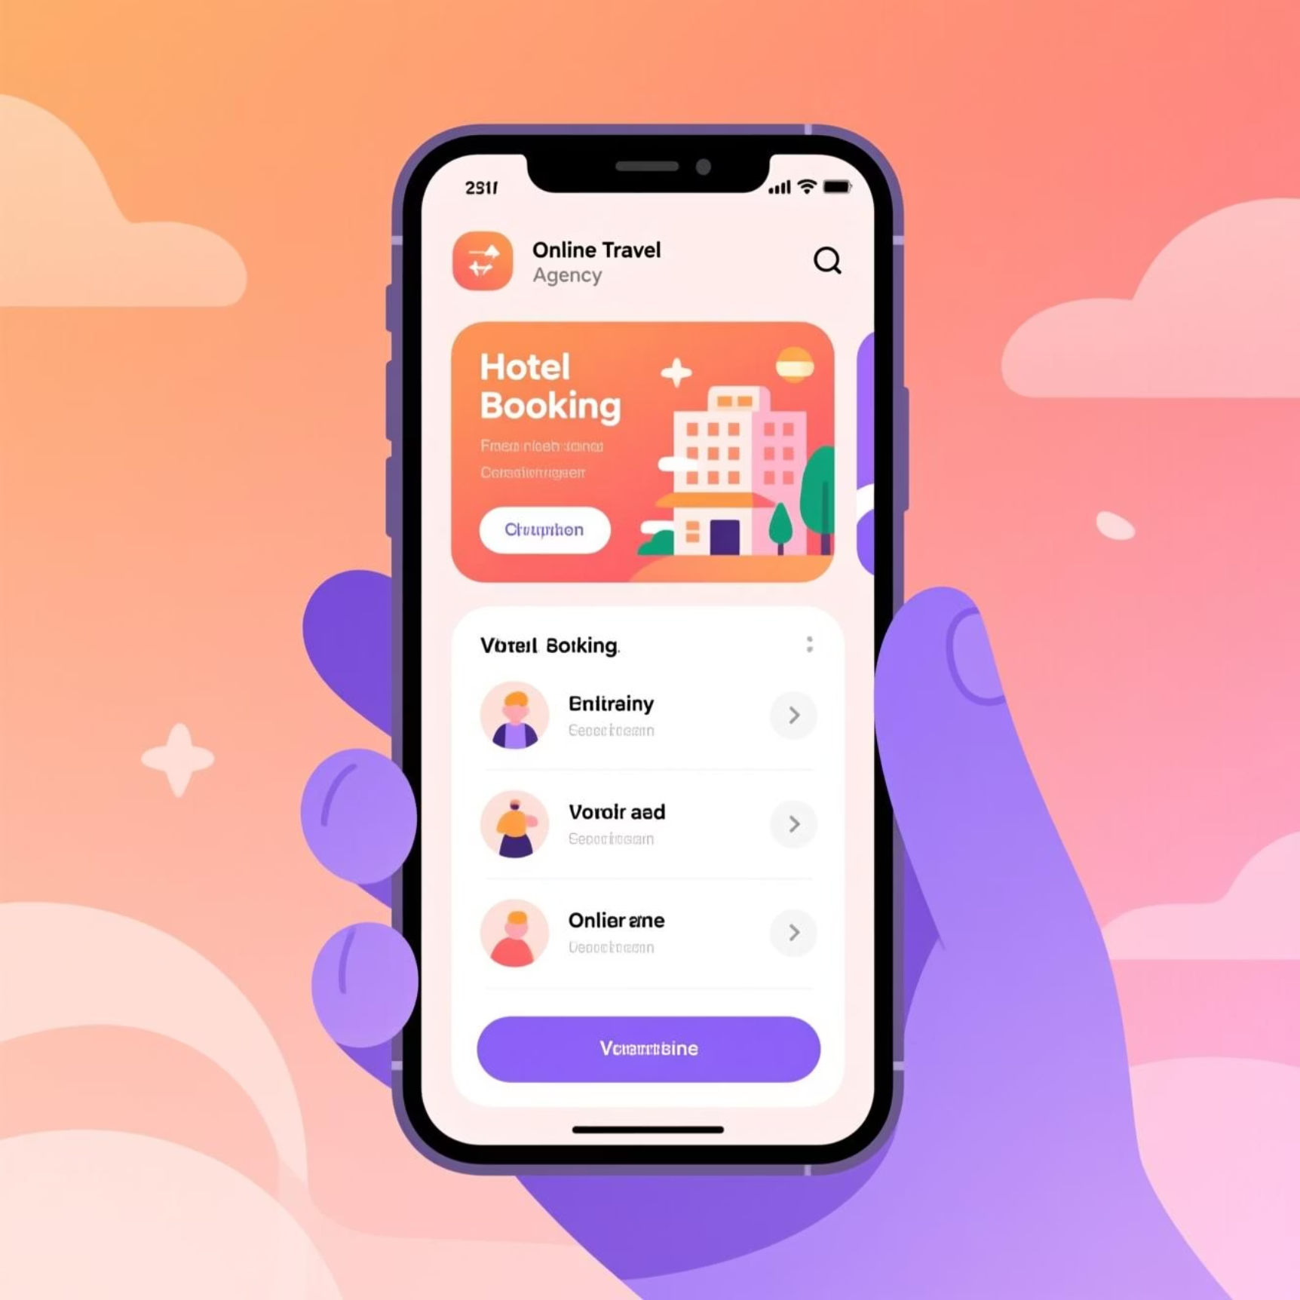

Culpable #2: La Dependencia Digital Mortal
El dominio de las OTAs
El 82% de las reservas llegan a través de agencias online. Booking.com, Expedia y similares controlan tu inventario.
Cancelar en una OTA requiere tres clics. Sin llamada telefónica. Sin conexión humana. Sin culpa.
Y el dato más preocupante: solo el 3% son huéspedes repetidos. El 97% son desconocidos digitales sin lealtad.
La realidad incómoda: Has vendido tu alma a las OTAs. Y ellas han convertido la cancelación en un proceso sin fricción que destruye tus ingresos.

Slide 7
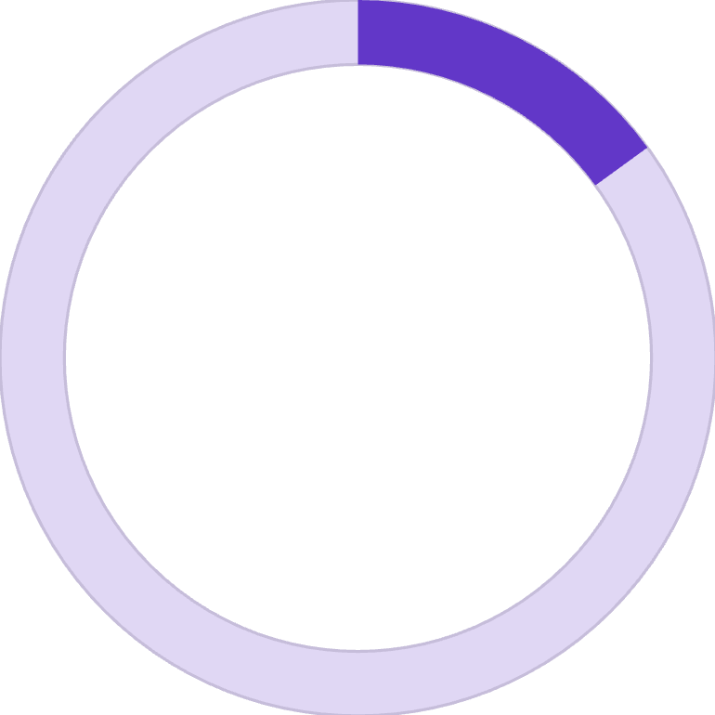
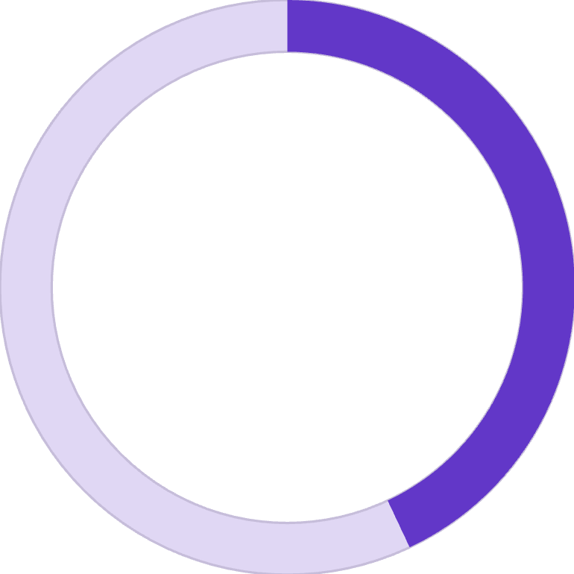
Culpable #3: La Generosidad Suicida
15%
43%
Con depósito
Sin depósito
Cancelaciones cuando hay dinero en juego
Cancelaciones con política flexible total
La diferencia es brutal y psicológicamente obvia: dinero en juego = compromiso real. Sin depósito, la reserva es solo una intención vaga.
Dato revelador: las habitaciones de mayor precio (ADR más alto) cancelan menos. Quien paga 200€ la noche no lo hace a la ligera. La inversión económica genera compromiso emocional.
Tu política de cancelación flexible no es generosa. Es financieramente suicida.

Slide 8
Plan de Batalla: 3 Estrategias Basadas en Datos
Convierte Desconocidos en Familia
Rescata tu Canal Directo
Depósitos Escalonados Inteligentes
7% descuento por reserva directa en web
Email personalizado 48h post-reserva
Menos de 30 días: 0% (confiamos en su urgencia)
Programa de puntos exclusivo para directos
Tips locales exclusivos 7 días antes del check-in
Entre 30-90 días: 10% (compromiso moderado)
Upgrades gratuitos para clientes repetidos
Encuesta + descuento para siguiente visita
Más de 90 días: 20% (compromiso serio requerido)
Meta: Del 18% actual al 35% en un año
Meta: Triplicar el 3% de huéspedes repetidos

Slide 9


El Impacto Económico Real
Hagamos las cuentas con datos conservadores. Si reduces las cancelaciones solo un 10% —pasando del 37% al 27%—, los números son contundentes:
11.939 reservas
Rescatadas del abismo de las cancelaciones
2.5 noches promedio
Estancia media por reserva confirmada
101€ ADR
Tarifa promedio diaria en los hoteles analizados
3 millones €
Ingresos recuperados anualmente
Tres millones de euros que actualmente se evaporan en forma de cancelaciones evitables. Este no es el techo: es el punto de partida conservador.

Slide 10
Los Tres Culpables, Desenmascarados
Tiempo: El Enemigo Silencioso
OTAs: La Dependencia Tóxica
Flexibilidad: La Generosidad Cara
Reservas lejanas = compromiso diluido. El 56% de cancelaciones ocurren en reservas con más de 6 meses de antelación.
El 82% de reservas vienen de agencias online donde cancelar es trivial. Solo 3% de huéspedes repetidos.
Sin depósito = 30% cancelaciones. Con depósito = 15% cancelaciones. La diferencia es devastadora.
Solución: Depósitos escalonados según ventana de reserva.
Solución: Incentivos agresivos para canal directo y fidelización.
Solución: Políticas inteligentes con piel en el juego.

Slide 11

El Enigma Resuelto: Tu Siguiente Movimiento
119.390 reservas nos han contado su historia. Los patrones son claros. Los culpables están identificados. Las soluciones están calculadas.
Los Datos
Los Culpables
Tres años de evidencia irrefutable sobre comportamiento de cancelaciones
Tiempo, dependencia digital y generosidad sin estrategia
Las Soluciones
El ROI
Tres estrategias específicas y accionables respaldadas por datos
3 millones de euros recuperables con solo 10% de mejora
"El 37% de cancelaciones no tiene por qué ser tu realidad. Los números no mienten, pero sí revelan verdades incómodas. Y esas verdades, cuando las entiendes, te dan el poder de cambiarlas."
Ahora depende de ti escribir el siguiente capítulo. ¿Empezamos?
Notes:
Esta visualización muestra cómo la **analítica visual combinada con una narrativa clara** permite comprender mejor fenómenos complejos como las cancelaciones hoteleras.
Los datos revelan que el problema no es aleatorio, sino estructural, y que puede abordarse desde el diseño de políticas, canales y precios.
Más allá del sector hotelero, este enfoque demuestra el valor del **storytelling con datos** como herramienta para apoyar la toma de decisiones.
Porque los datos no solo describen la realidad: **cuando se interpretan correctamente, permiten cambiarla**.
Gracias por vuestra atención.

